Slide 1
Изучаем ФГОС дошкольного образования

Slide 2
ФЕДЕРАЛЬНЫЙ ГОСУДАРСТВЕННЫЙ ОБРАЗОВАТЕЛЬНЫЙ СТАНДАРТ ДОШКОЛЬНОГО ОБРАЗОВАНИЯ – совокупность обязательных требований к дошкольному образованию.
Утвержден приказом Министерства образования и науки Российской Федерации от 17 октября 2013 г. № 1155

Slide 3
Дошкольное образование является первой ступенью общего образования, самостоятельным уровнем образования.

Slide 4
Стандарт разработан на основе Конституции РФ и законодательства РФ с учётом Конвенции ООН о правах ребёнка…

Slide 5
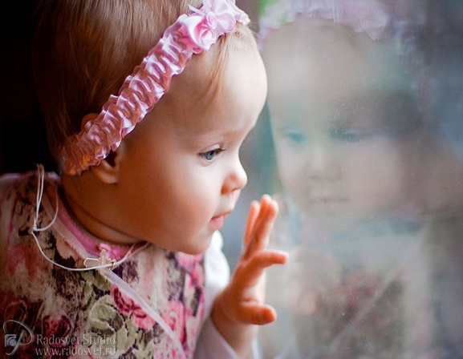
Стандарт направлен на достижение следующих целей:
повышение социального статуса дошкольного образования;
обеспечение государством равенства возможностей для каждого ребёнка в получении качественного дошкольного образования;
обеспечение государственных гарантий уровня и качества дошкольного образования на основе единства обязательных требований к условиям реализации образовательных программ дошкольного образования, их структуре и результатам их освоения;
сохранение единства образовательного пространства Российской Федерации относительно уровня дошкольного образования.

Slide 6
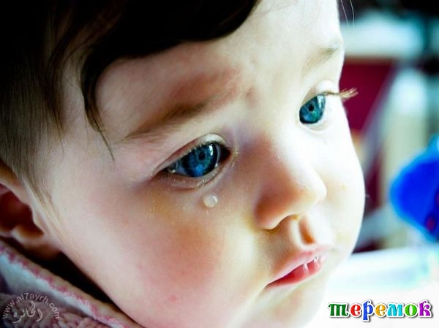
Зачем нужен ФГОС дошкольного образования?

Slide 7
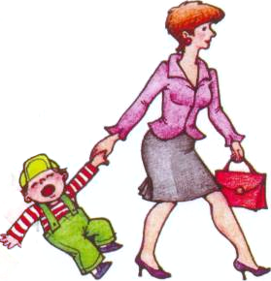
Стандарт направлен на решение следующих задач:
охраны и укрепления физического и психического здоровья детей, в том числе их эмоционального благополучия;
обеспечения равных возможностей для полноценного развития каждого ребёнка в период дошкольного детства независимо от места жительства, пола, нации, языка, социального статуса, психофизиологических и других особенностей (в том числе ограниченных возможностей здоровья);
обеспечения преемственности основных образовательных программ дошкольного и начального общего образования;
создания благоприятных условий развития детей в соответствии с их возрастными и индивидуальными особенностями и склонностями, развития способностей и творческого потенциала каждого ребёнка как субъекта отношений с самим собой, другими детьми, взрослыми и миром;

Slide 8
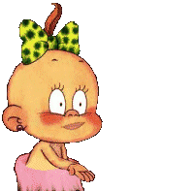
объединения обучения и воспитания в целостный образовательный процесс на основе духовно-нравственных и социокультурных ценностей и принятых в обществе правил и норм поведения в интересах человека, семьи, общества;
формирования общей культуры личности детей, в том числе ценностей здорового образа жизни, развития их социальных, нравственных, эстетических, интеллектуальных, физических качеств, инициативности, самостоятельности и ответственности ребёнка, формирования предпосылок учебной деятельности;
обеспечения вариативности и разнообразия содержания Программ и организационных форм дошкольного образования, возможности формирования Программ различной направленности с учётом образовательных потребностей, способностей и состояния здоровья детей;
формирования социокультурной среды, соответствующей возрастным, индивидуальным, психологическим и физиологическим особенностям детей;
обеспечения психолого-педагогической поддержки семьи и повышения компетентности родителей в вопросах развития и образования, охраны и укрепления здоровья детей.

Slide 9
Стандарт включает в себя требования к:
Структуре Программы и ее объему.
Условиям реализации Программы.
Результатам освоения Программы.

Slide 10
Что нового ожидает дошкольное образование в ближайшем будущем?
Во-первых, дошкольное образовательное учреждение из "камеры хранения" ребенка реально превращается в образовательную организацию, в которой реализация основной образовательной программы дошкольного образования сопровождается осуществлением присмотра и ухода за воспитанниками, включая организацию их питания и режима дня.
Во-вторых, все дети предшкольного возраста должны быть обеспечены возможностью получения дошкольного образования.
В-третьих, плата с родителей (законных представителей) взимается за присмотр и уход за ребенком. Образовательная программа предоставляется бесплатно.

Slide 11
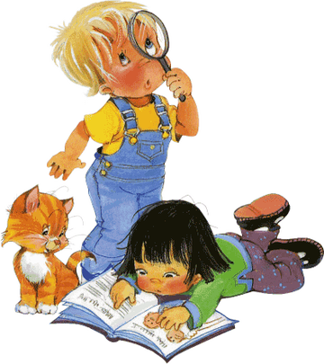
Основная образовательная
программа
Разрабатывается и утверждается ДОУ самостоятельно в соответствии с настоящим Стандартом и с учётом Примерных программ
Реализуется в течение всего времени пребывания детей в ДОУ
ДОУ может разрабатывать и реализовывать различные ООП с разной продолжительностью пребывания детей в течение суток

Slide 12
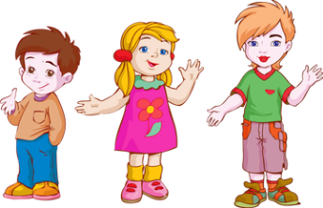
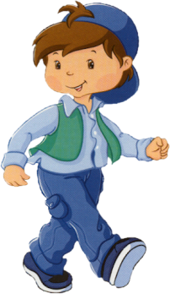
Развитие личности
Содержание Программы
Развитие мотивации
Развитие способностей
Виды деятельности
Содержание Программы должно обеспечивать развитие личности, мотивации и способностей детей в различных видах деятельности и охватывать основные направления развития и образования детей

Slide 13
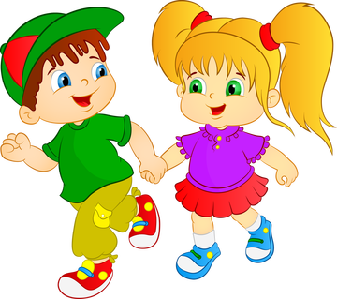
ОСНОВНЫЕ НАПРАВЛЕНИЯ РАЗВИТИЯ ДЕТЕЙ
Физическое развитие
Социально-
коммуникативное
развитие
Художественно-
эстетическое
развитие
Познавательное развитие
Речевое развитие

Slide 14
Требования к результатам освоения основной
образовательной программы дошкольного образования
Требования Стандарта к результатам освоения Программы представлены в виде целевых ориентиров дошкольного образования, которые представляют собой социально-нормативные возрастные характеристики возможных достижений ребенка на этапе завершения уровня дошкольного образования.
Целевые ориентиры не подлежат непосредственной оценке и не являются основанием для их формального сравнения с реальными достижениями детей.

Slide 15
Целевые ориентиры
социально-коммуникативное развитие;
познавательное развитие;
речевое развитие;
художественно-эстетическое развитие;
физическое развитие
нормативно - правовая база

Slide 16
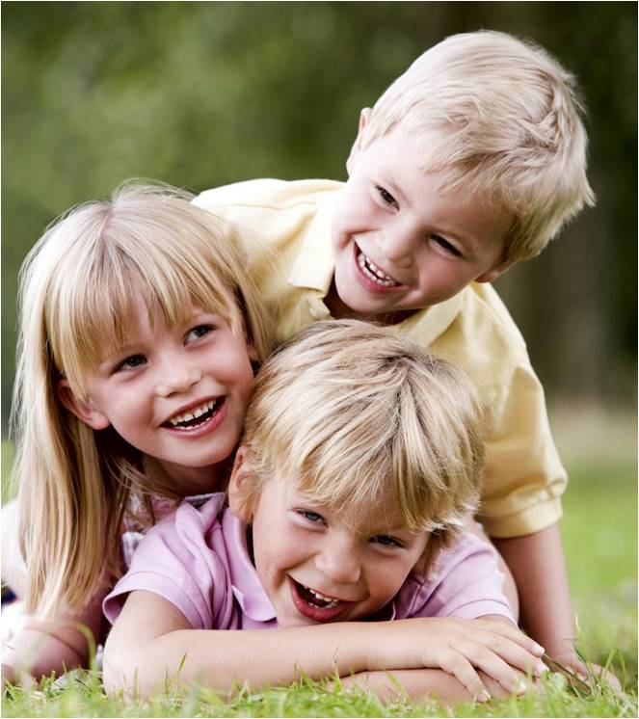
ребёнок проявляет инициативность и самостоятельность в разных видах деятельности – игре, общении, конструировании и др. Способен выбирать себе род занятий, участников совместной деятельности, обнаруживает способность к воплощению разнообразных замыслов

Slide 17
ребёнок уверен в своих силах, открыт внешнему миру, положительно относится к себе и к другим, обладает чувством собственного достоинства. Активно взаимодействует со сверстниками и взрослыми, участвует в совместных играх. Способен договариваться, учитывать интересы и чувства других, сопереживать неудачам и радоваться успехам других, стараться разрешать конфликты;

Slide 18
Достаточно хорошо владеет устной речью, может выражать свои мысли и желания, строит речевые высказывания в ситуации общения, может выделять звуки в словах, у ребёнка складываются предпосылки грамотности

Slide 19
ребёнок обладает развитым воображением, которое реализуется в разных видах деятельности. Способность ребёнка к фантазии, воображению, творчеству интенсивно развивается и проявляется в игре. Ребёнок владеет разными формами и видами игры. Умеет подчиняться разным правилам и социальным нормам, различать условную и реальную ситуации, в том числе игровую и учебную;

Slide 20
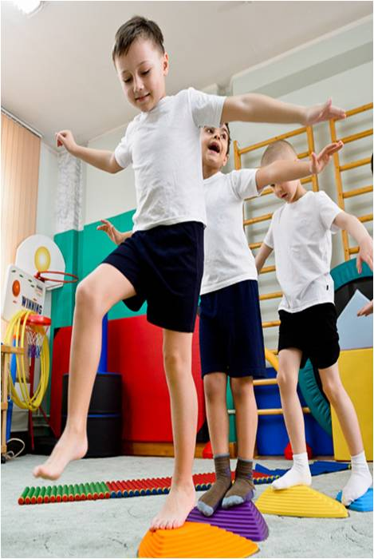
У ребёнка развита крупная и мелкая моторика; он подвижен, вынослив, владеет основными движениями, может контролировать свои движения и управлять ими

Slide 21
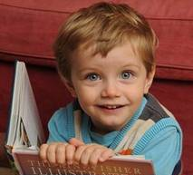
Ребёнок проявляет любознательность
задаёт вопросы
интересуется причинно-следственными связями
пытается самостоятельно придумывать объяснения явлениям природы и поступкам людей
склонен наблюдать, экспериментировать
обладает начальными знаниями о себе, о природном и социальном мире, в котором он живёт
знаком с произведениями детской литературы
обладает элементарными представлениями из области живой природы, естествознания, математики, истории и т. п.
способен к принятию собственных решений, опираясь на свои знания и умения в различных видах деятельности

Slide 22
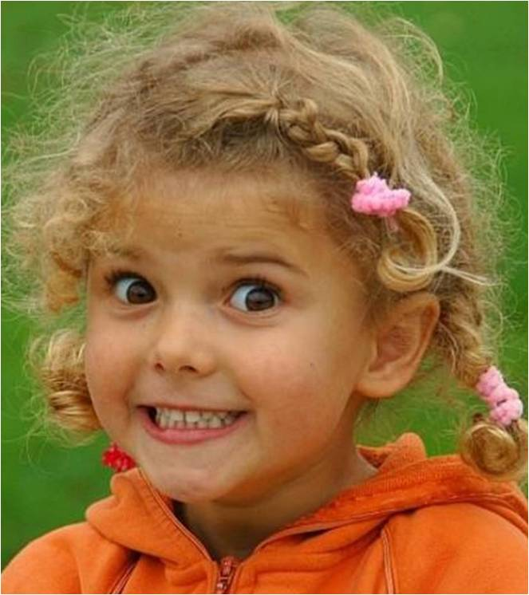
Способен к волевым усилиям, может следовать социальным нормам поведения и правилам в разных видах деятельности, во взаимоотношениях со взрослыми и сверстниками, может соблюдать правила безопасного поведения и личной гигиены

Slide 23
Принципы ФГОС
поддержка разнообразия детства; сохранение уникальности и самоценности детства как важного этапа в общем развитии человека, самоценность детства - понимание (рассмотрение) детства как периода жизни значимого самого по себе, без всяких условий; значимого тем, что происходит с ребенком сейчас, а не тем, что этот период есть период подготовки к следующему периоду;
личностно-развивающий и гуманистический характер взаимодействия взрослых (родителей (законных представителей), педагогических и иных работников Организации) и детей;
уважение личности ребенка;
реализация Программы в формах, специфических для детей данной возрастной группы, прежде всего в форме игры, познавательной и исследовательской деятельности, в форме творческой активности, обеспечивающей художественно-эстетическое развитие ребенка.

Slide 24
Документ ориентирует на взаимодействие с родителями
В соответствии с ФГОС ДО Организация обязана:
информировать родителей (законных представителей) относительно целей дошкольного образования;
обеспечить открытость дошкольного образования;
создавать условия для участия родителей (законных представителей) в образовательной деятельности;
поддерживать родителей (законных представителей) в воспитании детей, охране и укреплении их здоровья;
обеспечить вовлечение семей непосредственно в образовательную деятельность;
создавать условия для взрослых по поиску, использованию материалов, обеспечивающих реализацию Программы, в том числе в информационной среде, а также для обсуждения с родителями (законными представителями) детей вопросов, связанных с реализацией Программы.

Slide 25
Требования к развивающей предметно-пространственной среде
Содержательная, насыщенная
Трансформируемая, вариативная, полифункциональная
Доступная, безопасная

Slide 26
Положительные стороны ФГОС
Желание сделать жизнь в детском саду более осмысленной и интересной.
Создание условий для того, чтобы воспитатель мог учитывать особенности развития, интересы своей группы, специфику национально-культурных и природных географических условий, в которых осуществляется образовательный процесс и многое другое.
Попытка повлиять на сокращение и упрощение содержания образования для детей дошкольного возраста за счет установления целевых ориентиров для каждой образовательной области.
Стремление к формированию инициативного, активного и самостоятельного ребенка.
Отказ от копирования школьных технологий и форм организации обучения.
Ориентация на содействие развитию ребенка при взаимодействии с родителями.

Slide 27
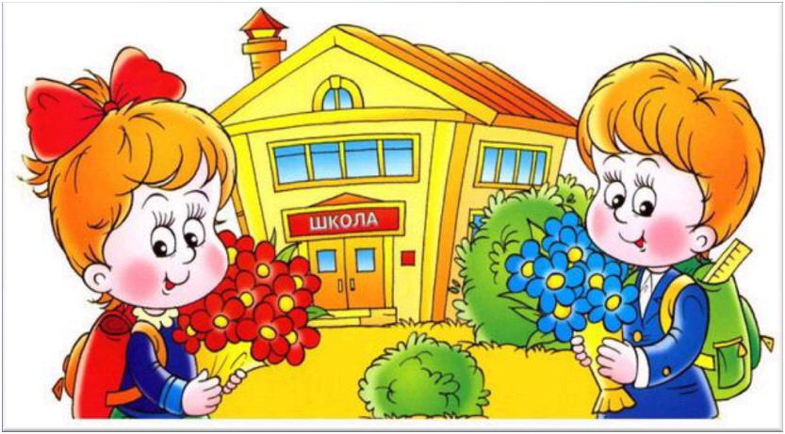
Будут ли учиться дошкольники как в школе?
Ребенок должен учиться через игры. Первые навыки в рисовании, пении, танцах, чтения. Счета и письма войдут в мир познания ребенка чрез ворота детской игры и другие детские виды деятельности.
Через игру, экспериментирование, общение дети знакомятся с окружающим миром. При этом главное не надвинуть на дошкольное образование формы школьной жизни.

Slide 28
Как ФГОС обеспечит подготовку детей к школе?
Разработчики стандарта красной нитью проводят утверждение о том, что «не ребенок должен быть готов к школе, а школа должна быть готова к ребенку».
Они указывают на то, что все родители должны знать о том, что для успешной адаптации к школьной жизни гораздо важнее, чем умение читать и считать, ребенку нужны психологическая стабильность, высокая самооценка, вера в свои силы и социальные способности.
Все эти психологические характеристики лежат в основе высокой мотивации детей к обучению в школе.

Slide 29
Каков должен быть выпускник ДОУ?
- любящий свой народ, свой край и свою Родину;
- уважающий и принимающий ценности семьи и общества;
- любознательный , активно и заинтересованно познающий мир;
- владеющий основами умения учиться, способный к организации собственной деятельности;
- готовый самостоятельно действовать и отвечать за свои поступки перед семьей и обществом;
- доброжелательный, умеющий слушать и слышать собеседника, обосновывать свою позицию, высказывать свое мнение;
- выполняющий правила здорового и безопасного для себя и для окружающих образа жизни.

Slide 30
БОЛЬШОЕ СПАСИБО ЗА ВНИМАНИЕ

